Slide 1
그래프
김용기

Slide 2
목차
1
그래프 표현
2
그래프 탐색
3
라우터

Slide 3
그래프 표현

Slide 4
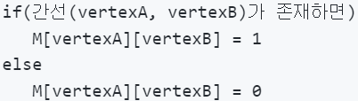
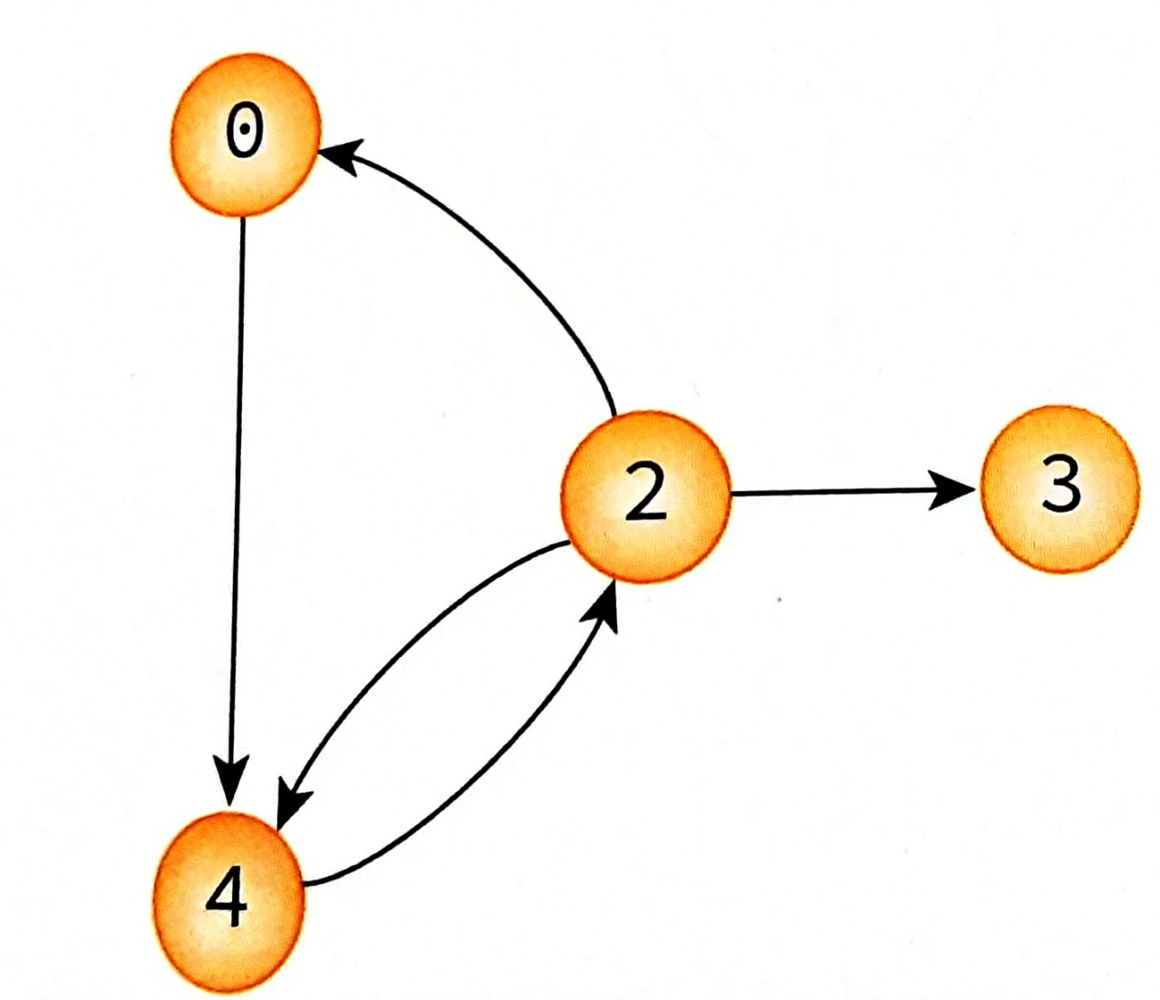
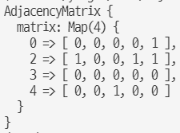
그래프 표현
인접 행렬
그래프의 정점 수가 n 이라면, n x n의 2차원 배열 M을 생성한다.

Slide 5
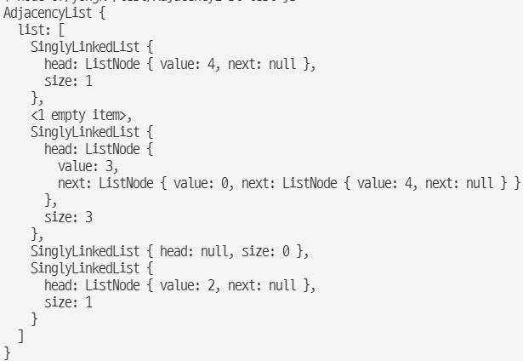
그래프 표현
인접 리스트
배열의 인덱스는 그래프의 정점을 나타내며,
배열의 요소는 각각의 정점에 인접한 정점들을 연결 리스트로 표시한다.

Slide 6
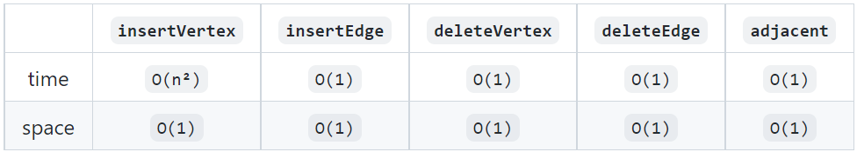
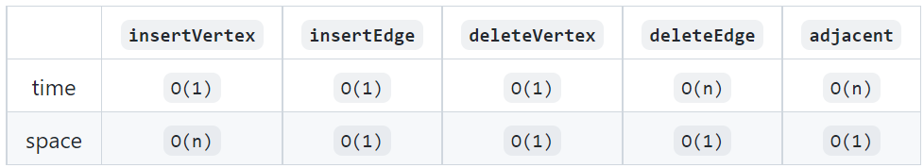
그래프 표현
 | 인접 행렬 | 인접 리스트
장점 | 정점과 간선의 Search 행위에 O(1) 소요 | 정점의 Search 행위에 O(1) 소요
단점 | 간선의 수와 무관하게 n²개의 메모리 공간이 필요 | 간선의 Search 행위에 O(n) 소요
해당 메서드를 사용하지 않고,
생성자 때 정점의 수 대로 생성하여 극복 가능
인접한 정점들을 리스트로 리턴

Slide 7
그래프 탐색

Slide 8
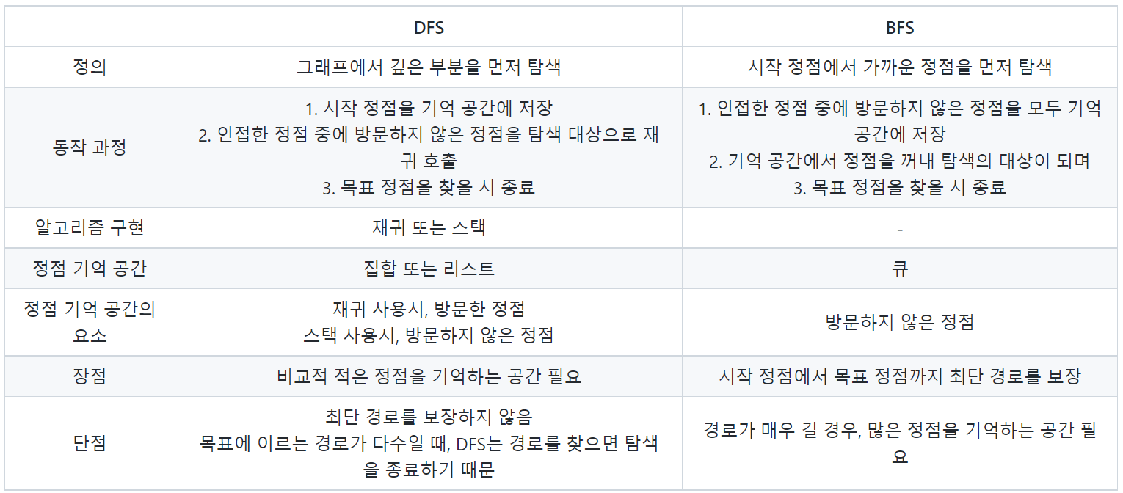
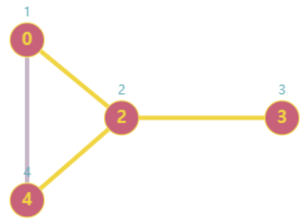
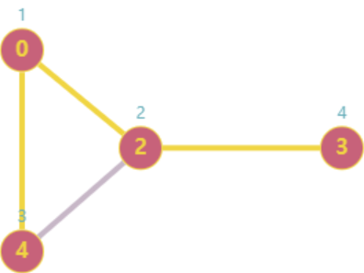
그래프 탐색

Slide 9
Thank you

